Slide 1
BÀI 41. BIỂU DIỄN LỰC
Khoa học tự nhiên 6
Nhóm biên soạn Thầy Hoàng Oppa

Slide 2


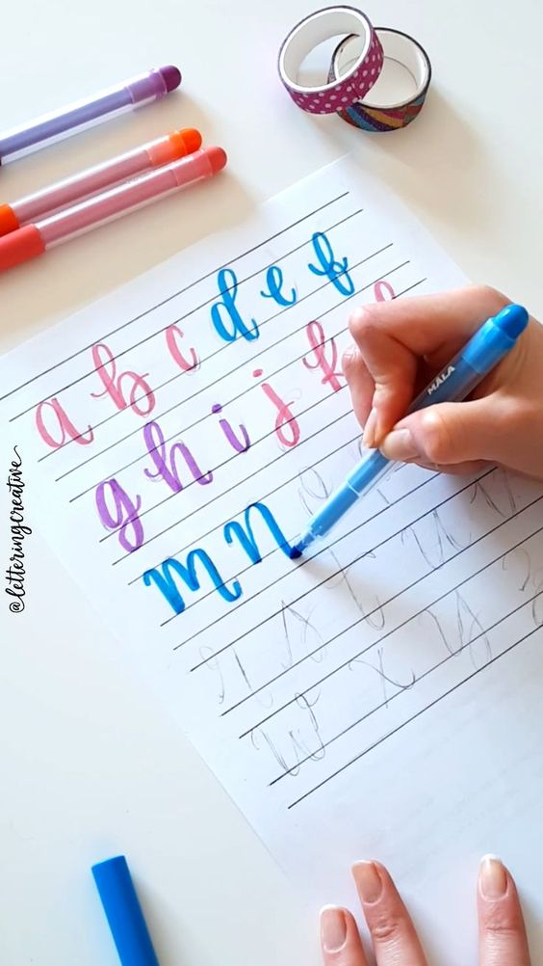

BÀI 40: BIỂU DIỄN LỰC
Khi đặt một hộp bút lên tay, ta dễ dàng cảm thấy có lực tác dụng. Tuy nhiên ta lại không thể nhìn thấy lực. Vậy theo em, làm thế nào để biểu diễn (vẽ) lực?

Slide 3


BÀI 40: BIỂU DIỄN LỰC
Khoa học tự nhiên 6
Các đặc trưng của lực
Biểu diễn lực

Slide 4

NỘI DUNG BÀI HỌC
01.
CÁC ĐẶC TRƯNG CỦA LỰC
Các đặc trưng của lực
Biểu diễn lực

Slide 5
01.
CÁC ĐẶC TRƯNG CỦA LỰC
K
H
T
N
6

Slide 6

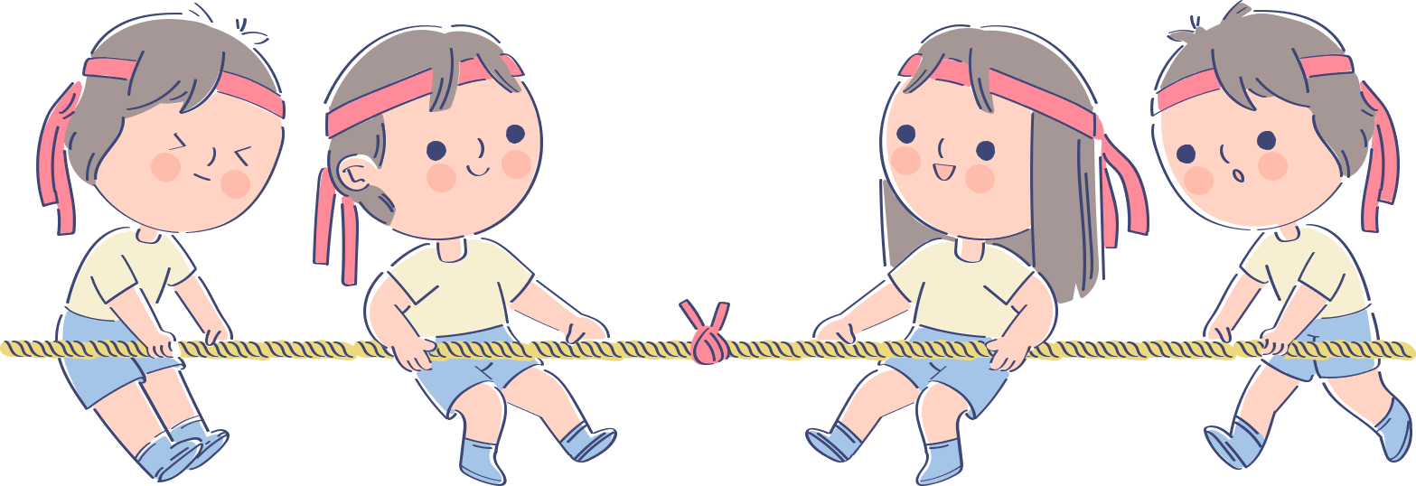
ĐỘ LỚN CỦA LỰC
Đặc trưng đầu tiên dễ nhận thấy của lực là độ mạnh (yếu) của nó. Độ mạnh hay yếu của một lực được gọi là ĐỘ LỚN của lực

Slide 7

ĐỘ LỚN CỦA LỰC
Hoạt động theo cặp
Nhiệm vụ:
Hoạt động theo cặp đôi hoàn thành phiếu học tập.
Thời gian: 5 phút
1. Theo em lực nào trong Hình 41.1 là mạnh nhất (yếu) nhất? Hãy sắp xếp các lực này theo thứ tự độ lớn tăng dần.
2. Hãy so sánh độ lớn lực kéo của hai đội kéo co trong hình 41.2a và 41.2b.

Slide 8

TÔI TỎA SÁNG
Nhiệm vụ: Dựa trên tinh thần giơ tay, hoàn thiện câu hỏi số 1,2 trong phiếu học tập
1. Theo em lực nào trong Hình 41.1 là mạnh nhất (yếu) nhất? Hãy sắp xếp các lực này theo thứ tự độ lớn tăng dần.
Đáp án: Lực mạnh nhất: a; lực yếu nhất: c.
Sắp xếp: c, d, b, a. (H)

Slide 9
TÔI TỎA SÁNG
Nhiệm vụ: Dựa trên tinh thần giơ tay, hoàn thiện câu hỏi số 1,2 trong phiếu học tập
2. Hãy so sánh độ lớn lực kéo của hai đội kéo co trong hình 41.2a và 41.2b.
Đáp án: Hình 41.2a: Độ lớn bằng nhau; Hình 41.2b: độ lớn của đội xanh lớn hơn.

Slide 10
AI NHANH HƠN
Hãy tìm 2 lực trong đời sống có độ lớn khác nhau?
Nhiệm vụ:
- Lần lượt từng học sinh nêu 1 ví dụ, học sinh sau không trùng ví dụ với học sinh trước.
- Ai là người cuối cùng sẽ là người chiến thắng.
- Phần thưởng đến từ cô giáo

Slide 11


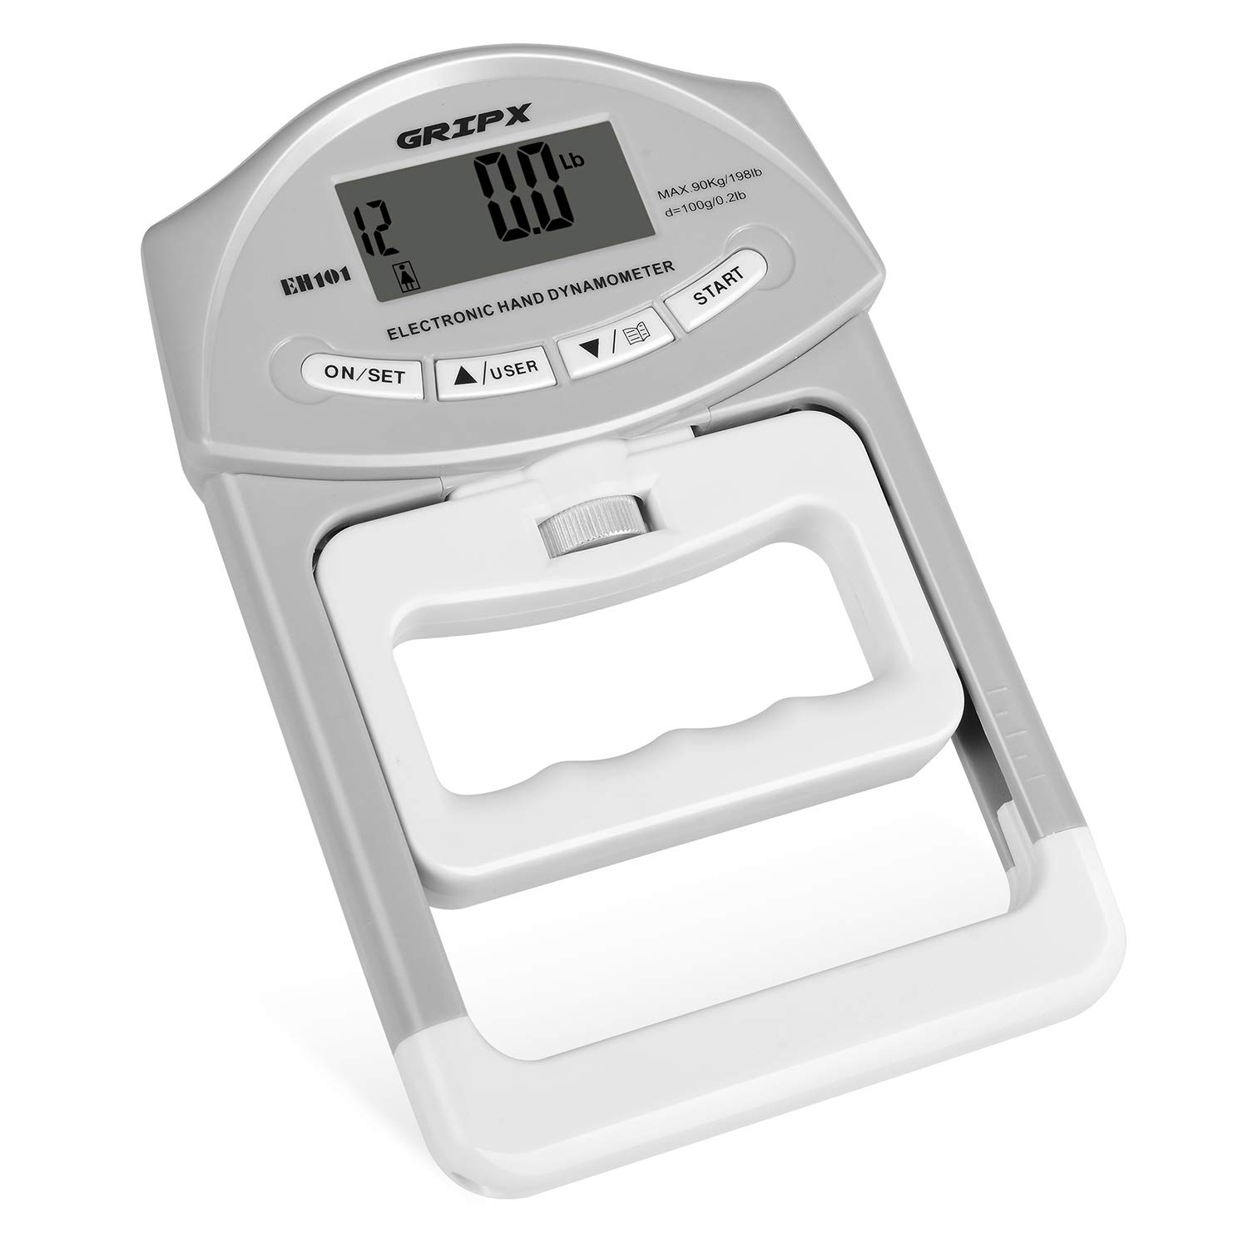
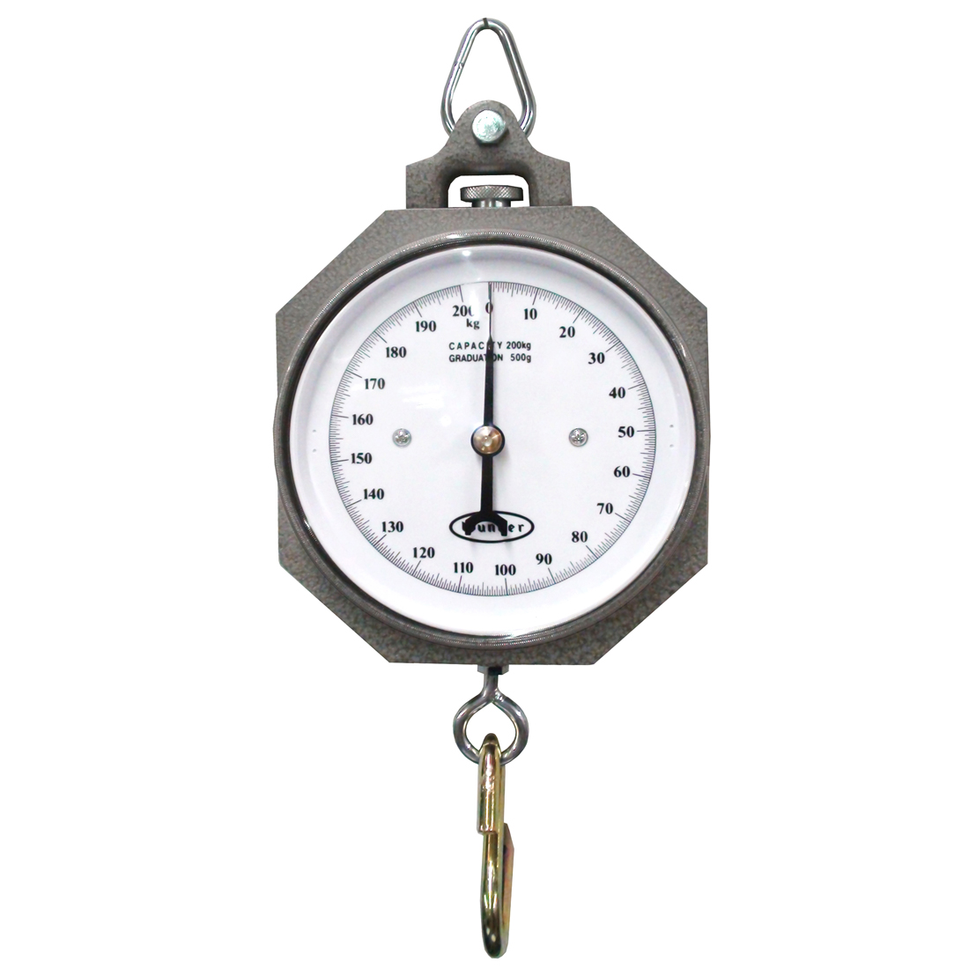

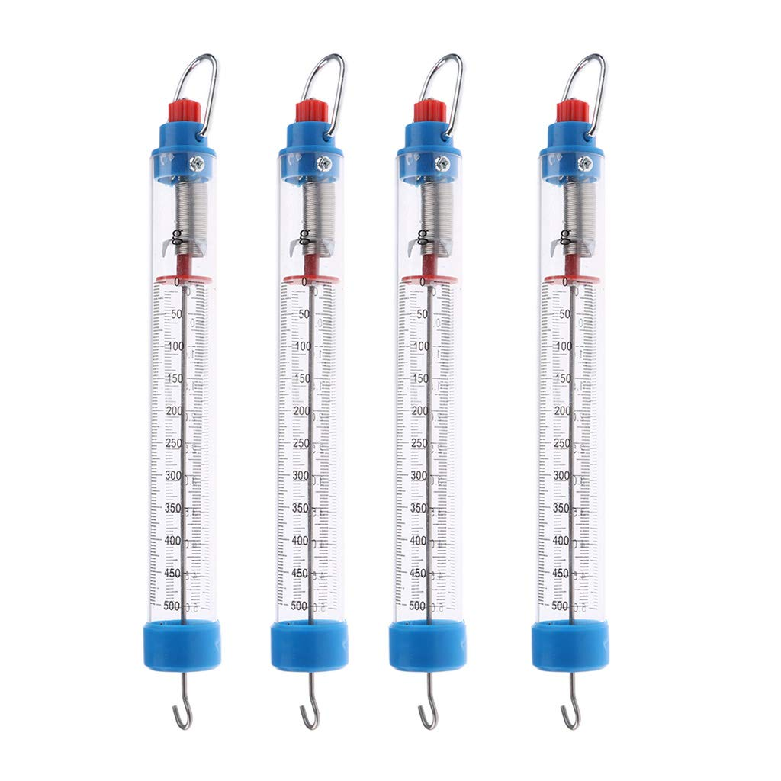
ĐƠN VỊ LỰC VÀ DỤNG CỤ ĐO LỰC
MỘT SỐ LOẠI LỰC KẾ
Trong Hệ đơn vị đo lường hợp pháp của nước ta, đơn vị lực là niutơn, kí hiệu N.
Dụng cụ đo lực là lực kế

Slide 12
MỘT SỐ LOẠI LỰC KẾ
Lực kế lò xo
Lực kế điện tử
Lực kế đồng hồ

Slide 13
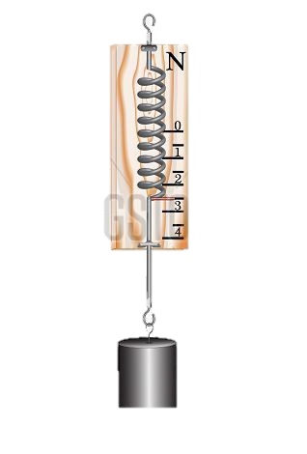
Mô tả lực kế lò xo, nêu ĐCNN và GHĐ của lực kế?
CÁCH SỬ DỤNG LỰC KẾ LÒ XO
Ước lượng độ lớn của lực.
Chọn lực kế thích hợp
Điều chỉnh lực kế về số 0
Móc vật vào lực kế, kéo hoặc giữ lực kế theo phương của lực cần đo.
Đọc và ghi kết quả đo.
Lực kế lò xo

Slide 14

ĐƠN VỊ LỰC VÀ DỤNG CỤ ĐO LỰC
Mô tả lực kế lò xo, nêu ĐCNN và GHĐ của lực kế?

Slide 15
ĐƠN VỊ LỰC VÀ DỤNG CỤ ĐO LỰC
GHĐ: 4 N
ĐCNN: 0,5N

Slide 16
PHƯƠNG VÀ CHIỀU CỦA LỰC

Slide 17

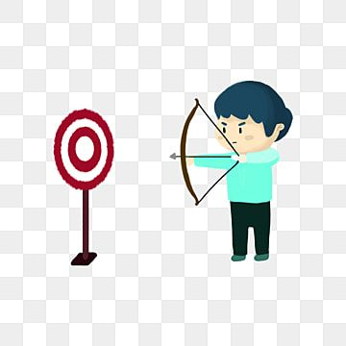
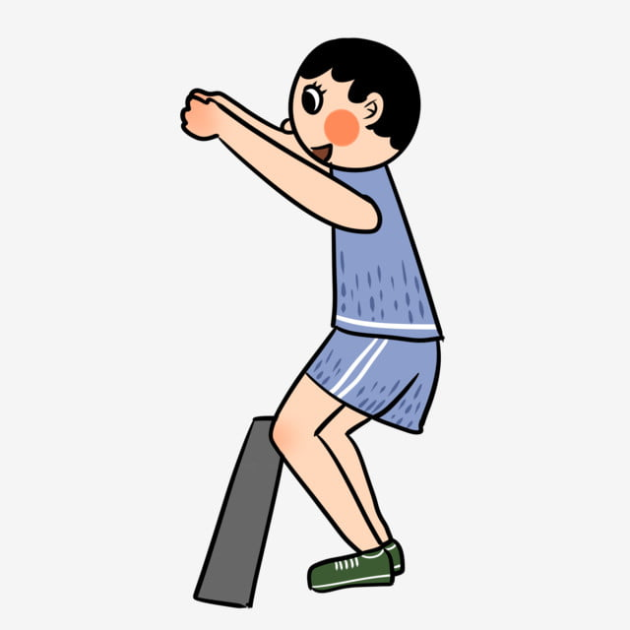
PHƯƠNG VÀ CHIỀU CỦA LỰC
- Trong suốt thời gian kéo co sợi dây luôn nằm ngang, chứng tỏ hai đội đều kéo theo phương nằm ngang. Ta nói lực kéo của hai đội đều có phương nằm ngang.
- Tuy hai đội đều kéo theo phương nằm ngang, nhưng mỗi đội kéo về 2 phía khác nhau.
- Ta nói lực kéo của hai đội cùng phương nhưng ngược chiều nhau

Slide 18
HOẠT ĐỘNG CÁ NHÂN
02.
BIỂU DIỄN LỰC
Nhiệm vụ: Hãy mô tả bằng lời phương và chiều của các lực trong hình 41.5

Slide 19
02.
BIỂU DIỄN LỰC
K
H
T
N
6

Slide 20

Tìm hiểu về cách biểu diễn lực
HOẠT ĐỘNG NHÓM
Lớp thành 4 nhóm, mỗi nhóm có 1 nhóm trưởng và 1 thư ký.
Hoàn thành phiếu học tập số 2
Thời gian: 5 phút

Slide 21
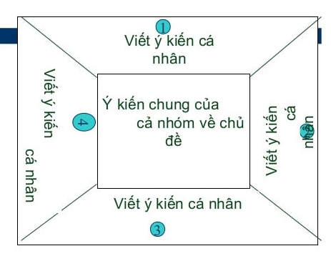
Tìm hiểu về cách biểu diễn lực
Chúng ta cùng hành động
Phiếu học tập số 2
Làm thí nghiệm hình 35.6
Trả lời câu hỏi:
Khi biểu diễn một lực ta phải biểu diễn như thế nào?
3. Thảo luận và ghi kết quả và phiếu chung của nhóm

Slide 22
TÔI TỎA SÁNG
Thời gian trình bày 2 phút
Tiêu chí:
+ Ngắn gọn, súc tích.
+ Đúng trọng tâm.
+ Đúng giờ.
+ Thần thái phong cách

Slide 23
BIỂU DIỄN LỰC
* Lực là một đại lượng véc tơ
Lực là một đại lượng vừa có độ lớn vừa có phương và chiều nên gọi lực là đại lượng véctơ.
* Cách biểu diễn và kí hiệu véctơ lực
Lực là một đại lượng véctơ được biểu diễn bằng một mũi tên có:
+ Gốc là điểm đặt của lực.
+ Phương và chiều trùng với phương và chiều của lực.
+ Độ dài biểu thị cường độ của lực theo tỉ xích cho trước.
*Kí hiệu :Véc tơ lực: F
Độ lớn lực: F (N)
Ví dụ:
Độ lớn
F = 30 N
Theo một tỉ xích cho trước.
Điểm đặt
Phương
Chiều.
F

Slide 24
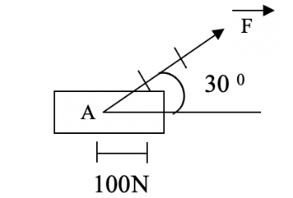
2. Cách biểu diễn và kí hiệu vectơ lực:
Để biểu diễn một vectơ lực người ta dùng một mũi tên.
Ñoä lôùn
A
Phöông chieàu
Ñieåm ñaët löïc
* Gốc là điểm mà lực tác dụng lên vật (gọi là điểm đặt của lực).
* Phương và chiều trùng với phương và chiều của lực.
* Hình vẽ cho biết:
Lực kéo có điểm đặt tại A.
Có phương hợp với phương ngang 1 góc 30º
Có chiều từ trái sang phải. Có độ lớn F = 300 N
* Độ dài biểu thị cường độ của lực theo một tỉ xích cho trước.

Slide 25

LUYỆN TẬP

Slide 26
Bài 1: Kéo một vật bằng một lực theo hướng nằm ngang từ trái sang phải, độ lớn 1500 N. Hãy biểu diễn lực đó trên hình vẽ.
(tỉ xích 1 cm ứng với 500 N).
Lời giải
F
1 cm ứng với 500 N

Slide 27
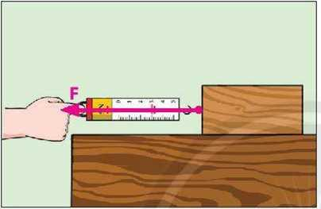
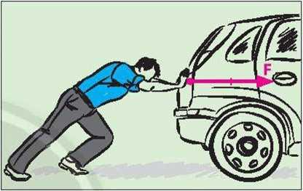
Luyện tập
Bài 2: Độ lớn lực kéo khối gỗ là 3 N; lực đẩy oto là 200 N. Hãy biểu diễn các lực đó trên hình vẽ.
Lời giải

Slide 28
THANK YOU!

